Slide 1
Git是一个开源的分布式版本控制系统，用于敏捷高效地处理任何或小或大的项目。
Git 与常用的版本控制工具 CVS, Subversion 等不同，它采用了分布式版本库的方式，不必服务器端软件支持。
GIT不仅仅是个版本控制系统，它也是个内容管理系统(CMS),工作管理系统等。

Slide 2
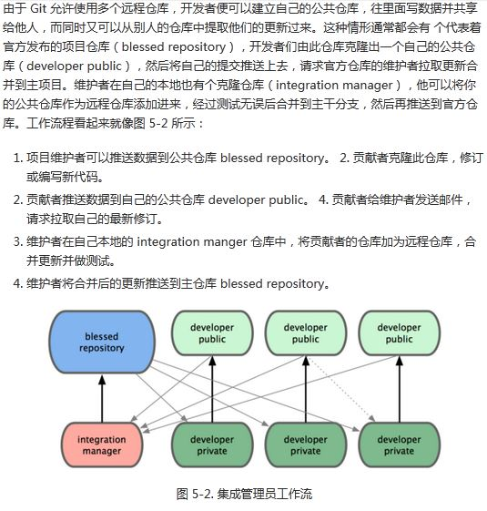
集成管理模式的具体实现步骤

Slide 3
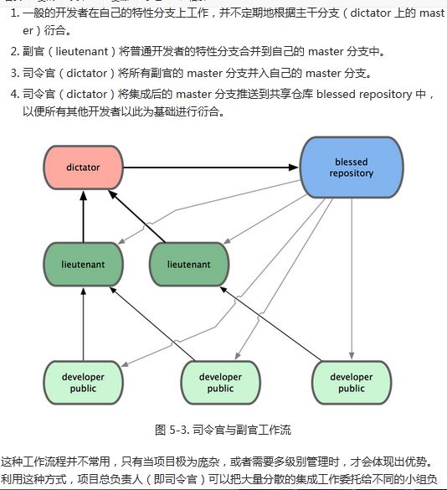
司令官副官模式的具体实现步骤

Slide 4
提交指南
请将每次提交限定于完成一次逻辑功能。并且可能的话，适当地分解为多次小更新，
以便每次小型提交都更易于理解。请不要在周末穷追猛打一次性 解决五个问题，而
最后拖到周一再提交。就算是这样也请尽可能利用暂存区域，将之前的改动分解为每
次修复一个问题，再分别提交和加注说明。如果针对两个问题 改动的是同一个文件，
可以试试看git add --patch 的方式将部分内容置入暂存区域（我们会在第六章再详细介
绍）。无论是五次小提交还是混杂在一起的大提交，最终分支末端的项目快照应该还
是一样的，但分解开 来之后，更便于其他开发者复阅。这么做也方便自己将来取消某
个特定问题的修复。我们将在第六章介绍一些重写提交历史，同暂存区域交互的技巧
和工具，以便最 终得到一个干净有意义，且易于理解的提交历史。

Slide 5
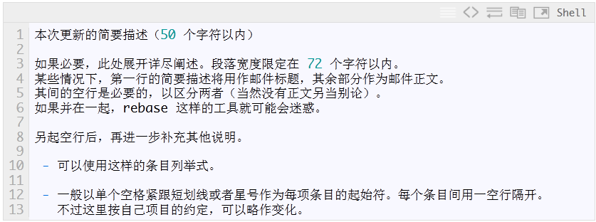
一般来说，提交说明最好限制在一行以内，50 个字符以下，简明扼要地描述更新内容，空开一行后，再展开详细注解。Git 项目本身需要开发者撰写详尽注解，包括本次修订的因由，以及前后不同实现之间的比较，我们也该借鉴这种做法。另外，提交说明应该用祈使现在式语态，比如， 不要说成 “I added tests for” 或 “Adding tests for” 而应该用 “Add tests for”。下面是来自 tpope.net 的 Tim Pope 原创的提交说明格式模版，供参考：

Slide 6
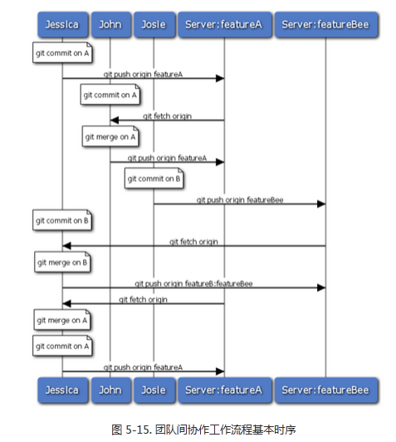
git fetch只会将本地库所关联的远程库的commit id更新至最新
git pull会将本地库更新至远程库的最新状态
私有团队间协作

Slide 7
公开团队间协作

